Slide 1

백준 2667 문제 풀 이

Slide 2
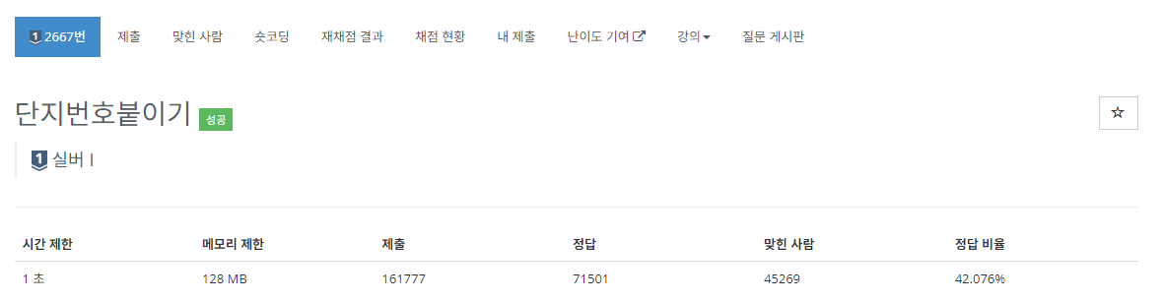
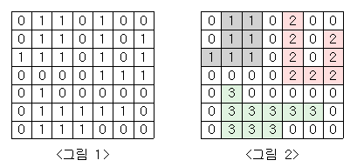
https://www.acmicpc.net/problem/2667

Slide 3
시행착오
21일 월요일에 했던 Flood Fill 알고리즘을 사용해보고 싶었다
FloodFill 하던중에
도저히 어떻게 짜는지 몰라서 패스
그냥 맨날 하는 방식으로 풀었다.

Slide 4
public class BOJ_2667_num {
static int N, cnt, idx;
static int[][] map;
static boolean[][] visit;
static int[] dx = { 0, 0, 1, -1 };
static int[] dy = { 1, -1, 0, 0 };
static StringBuilder sb = new StringBuilder();
public static void main(String[] args) throws IOException {
BufferedReader br = new BufferedReader(new InputStreamReader(System.in));
N = Integer.parseInt(br.readLine());
map = new int[N][N];
visit = new boolean[N][N];
idx = 0;
for (int i = 0; i < N; i++) {
String s = br.readLine();
for (int j = 0; j < N; j++) {
map[i][j] = s.charAt(j) - '0';
}
}

Slide 5
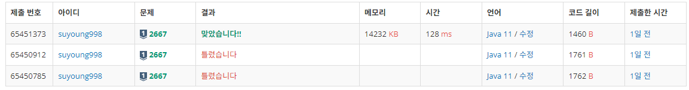
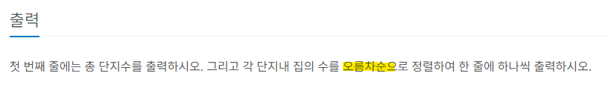

Slide 6
우선순위 큐로 넣고 순서를 뽑아냈다
PriorityQueue<Integer> queue = new PriorityQueue<>();
for (int j = 0; j < N; j++) {
for (int i = 0; i < N; i++) {
if (map[i][j] == 1 && !visit[i][j]) {
dfs(i, j);
queue.offer(cnt);
cnt = 0;
idx++;
}
}

Slide 7
static void dfs(int x, int y) {
if (x >= N || x < 0 || y >= N || y < 0)
return;// 범위 벗어났으니 return
if (map[x][y] == 0)
return;// 빈 공간이면 return
if (!visit[x][y]) {
cnt++;
visit[x][y] = true;
for (int i = 0; i < 4; i++) {
dfs(x + dx[i], y + dy[i]);
}
}
}
DFS로 풀었다

